Slide 1
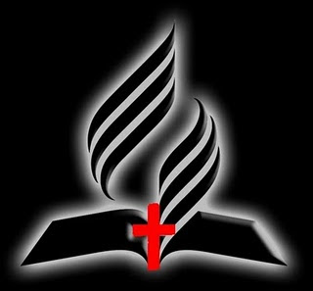
A IGREJA QUE
SE AFASTOU DA
VERDADE
CAPÍTULO 6

Slide 2
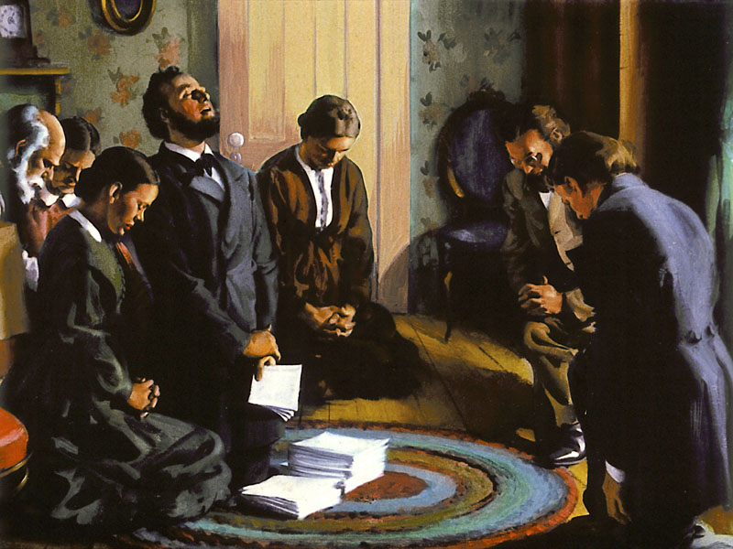
A POSTURA IDEAL
PARA A ORAÇÃO

Slide 3
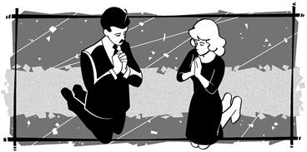
Será que nossa posição física é importante quando estamos orando?
Qual o significado da palavra “adorar”?
“No hebraico, a palavra usada para adorar originalmente significa prostrar-se diante de outro. Era uma atitude corporal tomada diante de um ser considerado digno dela. Então, em seu sentido mais básico, adoração é algo que fazemos, não só com a mente mas com o corpo.” Auxiliar da Lição do Professor, pág. 146 (IASD/2001).

Slide 4
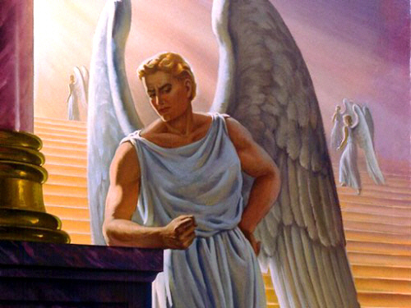
Todas as vezes em que se reuniam diante de Deus, os anjos se ajoelhavam. Segundo a irmã White, quem foi o primeiro que decidiu não mais se prostrar na presença do Criador?
“Chegara a hora dos alegres e felizes cânticos
de louvor a Deus e a Seu amado Filho. Satanás
havia dirigido o coral celestial. Sempre entoara
a primeira nota, e então toda a multidão
angélica se unira a ele [...] Agora, porém, em
lugar de doces acordes musicais, palavras de
discórdia e ira caíam nos ouvidos do grande
líder rebelde. ... Aproximava-se a hora da
ADORAÇÃO, quando resplendentes e santos
anjos se AJOELHAVAM diante do Pai. Não mais
se uniria ele ao cântico celestial. Nunca mais
se ajoelharia em reverente e santo temor
diante da presença do Deus eterno.”
A Verdade Sobre os Anjos, pág. 46.

Slide 5
E quando a nós? De acordo com a irmã White, qual deve ser nossa postura em
oração?
“Tenho recebido cartas perguntando-me sobre a posição que deve ser assumida
pela pessoa ao fazer oração ao Soberano do Universo. Onde obtiveram nossos
irmãos a idéia de que deviam ficar em pé quando oram a Deus? Alguém que por cerca de cinco anos se educou em Battle Creek foi solicitado a fazer a oração
antes que a irmã White falasse ao povo. Mas quando o vi pôr-se em pé
enquanto os lábios se iam abrir em oração a Deus, minha alma foi levada no
íntimo a dar-lhe uma repreensão pública. Chamando-o por nome, disse-lhe: ‘Prostre-se de joelhos!’ Esta é SEMPRE a posição apropriada.’ ... Tanto no culto
público como no particular é nosso DEVER prostrar-nos de joelhos diante de
Deus quando Lhe dirigimos nossas petições. Este procedimento mostra nossa dependência de Deus.”
Mensagens Escolhidas, Vol. 2, págs. 311 e 312.

Slide 6
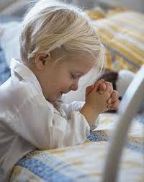
Que passagens bíblicas a senhora White apresenta para comprovar esse entendimento?
II Crônicas 6:13; Esdras 9:05 e 06; Salmo 95:06; Daniel 6:10; Lucas 22:41; Atos 7:59 e 60; 20:36; 21:05; e Efésios 3:14.
Mensagens Escolhidas Vol. 2, págs. 311 e 312.
“Entrai, prostrai-vos e inclinai-vos, de joelhos, frente a Iahweh que nos fez!” Salmo 95:06 (BJ).

Slide 7
Mas, e se nós estivermos em locais onde não for possível nos
ajoelharmos? Por exemplo: dentro de um ônibus, andando na rua
ou no supermercado.
“Para orar não é necessário que estejais sempre prostrados de
Joelhos. Cultivai o hábito de falar com o Salvador quando sós, quando estais caminhando e quando ocupados com os trabalhos diários.”
A Ciência do Bom Viver, pág. 510.

Slide 8
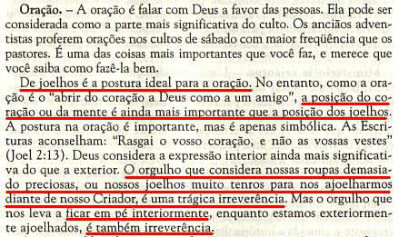
O QUE DIZEM O GUIA PARA ANCIÃOS E O GUIA PARA MINISTROS SOBRE A POSTURA IDEAL PARA A ORAÇÃO
Guia Para Ancião, pág. 107

Slide 9
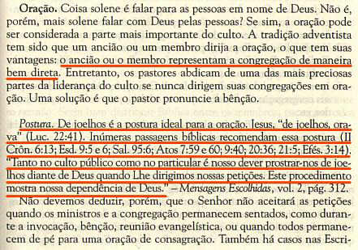
Guia Para Ministros, pág. 143.
Estes dois livros foram elaborados e preparados pela Associação Geral dos
Adventistas do Sétimo Dia. Ajoelhados, por dentro e por fora, é a postura ideal para
a oração pública.

Slide 10
Bem, tudo isso é muito claro! Mas, algumas orações ainda são
feitas de pé na igreja, quando não haveria nenhum problema se
fossem feitas de joelhos. De quem é a culpa por esse mau
procedimento?
“Será possível que com todo o esclarecimento que Deus tem dado
a Seu povo sobre a reverência, pastores, diretores e professores
de nossas escolas, por preceito e exemplo ensinem os jovens a
ficarem em pé na devoção, como faziam os fariseus?”
Mensagens Escolhidas, Vol. 2, pág. 312.

Slide 11
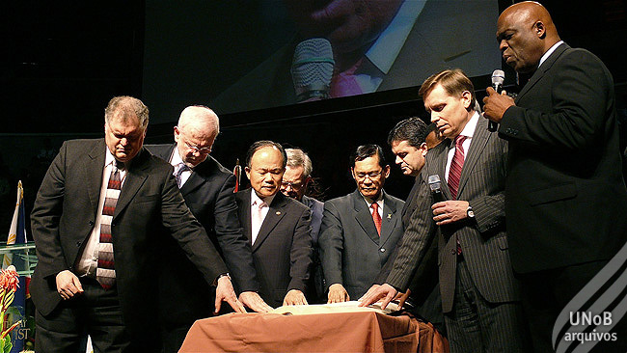
Nova postura da IASD: líderes mundiais oram em pé em Manila (outubro de 2008)

Slide 12
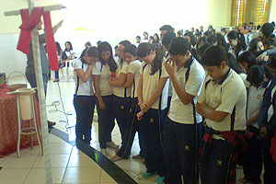
Oração feita em pé no Colégio Adventista de Rio Branco – AC
(Semana de Oração)

Slide 13
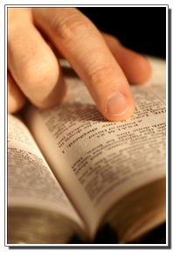
Deus está em busca de verdadeiros adoradores.
“Mas vem a hora e já chegou, em que os verdadeiros adoradores adorarão o Pai em espírito e em verdade; porque são estes que o Pai procura para seus adoradores. Deus é espírito; e importa que os seus adoradores o adorem em espírito e em verdade.”
João 4:23-24.

Slide 14
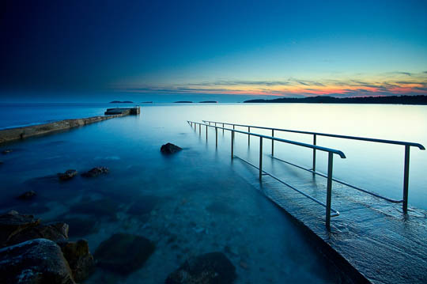
A quem devemos nós adorar?
“Não é aos homens que devemos exaltar e adorar, é a Deus, o único Deus
verdadeiro e vivo, a quem são devidos nosso culto e reverência. ... Unicamente
o Pai e o Filho devem ser exaltados.” EGW, Filhos e Filhas de Deus, pág. 58.

Slide 15
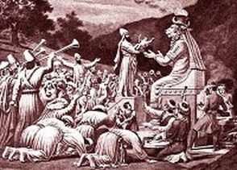
MOLOQUE
NA IASD?

Slide 16
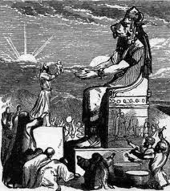
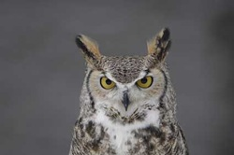
Moloque é uma divindade pagã antiga
do oriente médio adorada por diversas
civilizações que antecederam aos
tempos do Novo Testamento, entre elas
os amonitas, os cananitas, os fenícios,
os israelitas. A adoração a esse deus
dedicava-se especialmente a sacrifícios
humanos, queimando vivos até recém-
nascidos, dependendo da intensidade
da bênção desejada.
Ao longo da história, Moloque foi
descrito como um touro, ou pelo menos
com a cabeça de um touro; mas o uso
mais comum nas sociedades secretas
nos tempos modernos é em forma de
coruja, representando a sabedoria
esotérica.

Slide 17
Moloque é mencionado na Bíblia como um dos muitos deuses
pagãos adorados pelos israelitas e abominável ao Senhor:
“Não oferecerás a Moloque nenhum dos teus filhos, fazendo-o
passar pelo fogo; nem profanarás o nome de teu Deus. Eu sou o
Senhor.” Levítico 18:21.
“Também edificaram os altos de Baal, que estão no vale do filho de
Hinom, para fazerem passar seus filhos e suas filhas pelo fogo a
Moloque; o que nunca lhes ordenei, nem me passou pela mente,
que fizessem tal abominação, para fazerem pecar a Judá.” Jeremias
32:35; Levítico20:02; I Reis 11:07; II Reis 23:10; Atos 7:43.

Slide 18
COMENTÁRIO RABÍNICO SOBRE MOLOQUE (WIKIPÉDIA)
O rabino Rashi do século 12, comentou o
seguinte sobre Jeremias 7:31 (“E edificaram
os altos de Tofete, que está no Vale do filho
de Hinom, para queimarem no fogo a seus
filhos e as suas filhas, o que nunca ordenei,
nem me veio à mente.”):
Tofete é Moloque, que era feito de bronze, e
eles o aqueciam desde sua parte inferior,
suas mãos eram estendidas, eles colocavam
a criança entre as mãos a qual era queimada;
quando a criança gritava com veemência, os
sacerdotes batiam tambores para que o pai
não pudesse ouvir a voz de seu filho, e assim
o seu coração não ficasse movido.

Slide 19
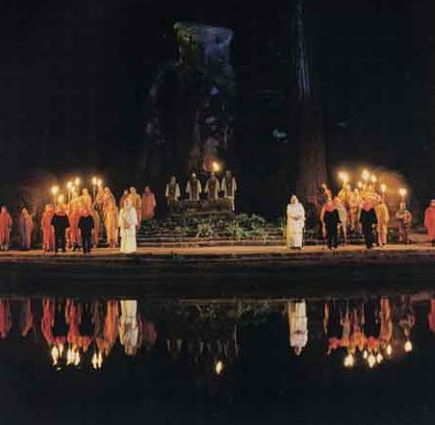
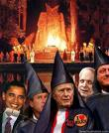
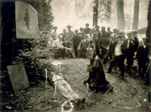
THE BOHEMIAN GROVE
E MOLOQUE

Slide 20
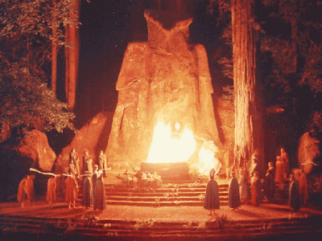
BOHEMIAN GROVE é uma área reclusa com 136
anos de existência no meio de uma floresta na área
de Sonoma com 2.700 acres, em São Fransisco
(EUA). Ali existe um clube de alta classe com uma
enorme área. Todos anos existe uma festa ritualís-
tica no meio do verão no período do solstício que
dura por mais ou menos duas semanas. Esse
ritual acontece no mesmo período aonde os bruxos
e feiticeiros paganista da Europa comemoram também seus rituais festivos
para seus deuses dos cosmos como o sol e a lua. Nesse ritual não é permi-
tido a entrada de mulheres nem pessoas que não são convidadas, a área
da floresta é fechada e vigiada pelos agentes do FBI. O clube Bohemian
Grove tem em torno de 2.000 membros da elite americana como o presiden-
te George H. W. Bush, David Rockefeller, Henry Kissinger, Donald Rumsfeld,
Colin Powel, Barak Obama, vários agentes da CIA e etc...
Também estão pessoas de alta importância no mundo da educação, forças
armadas, ciência, finanças e negócios, todos com os mesmos interesses em
comum. Existe um ritual bizarro de sacrifício de um bebe em frente a uma
estátua de uma coruja. Que propósito serve tudo isso, ter os líderes
mundiais se reunindo e se envolvendo em um ritual cananeu antigo?

Slide 21
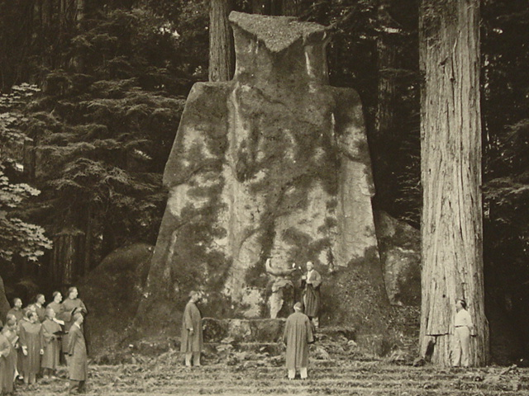

Slide 22
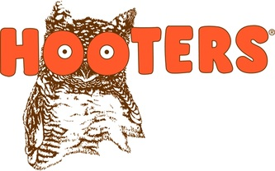
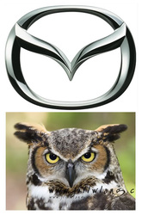
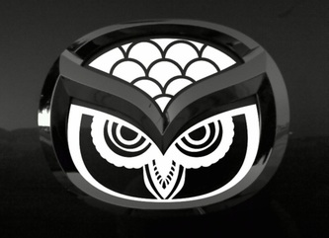
MOLOQUE EM LOGOS

Slide 23
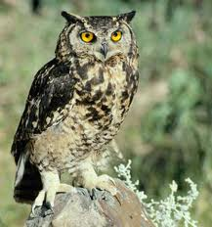
Compare a imagem da coruja (ao centro) com o próximo símbolo que é um logo utilizado pela Adventist Risk Management. Veja também o símbolo neste website da IASD para a América Latina (ojo adventista) e a sua semelhança ao olho de Moloque.

Slide 24
O próximo símbolo, que é logo do “Ministério Adventista da Família”, não só tem uma pirâmide e o símbolo dos seres humanos felizes (humanismo), mas também mostra a coruja da sabedoria (Moloque) oculto na forma das mãos. Compare com a imagem ao lado.

Slide 25
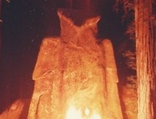
Observe ainda com atenção a semelhança entre o que parece ser uma “planta” à esquerda num logo da IASD de Madison e os olhos da imagem de Moleque (a coruja), localizada no Bohemian Grove, na Califórnia.

Slide 26
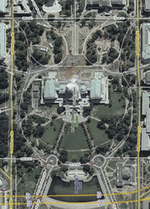
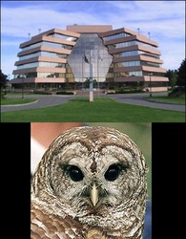
A aparência da coruja, Moloque, também é vista na arquitetura:

Slide 27
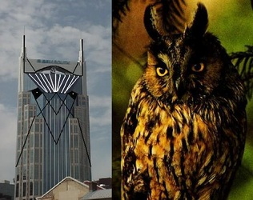
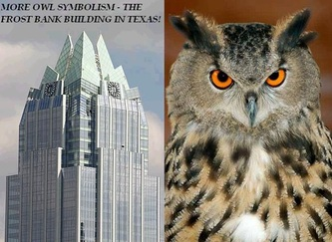

Slide 28
Seja ele touro ou uma coruja, tenha ele a cara que tiver... o fato é que representa um ídolo, uma forma de adoração a um deus pagão. O que é questionável é o uso de um personagem como esse para identificar-se, ou a figura que se associa a ele. Moloque pode não ser o símbolo mais forte e mais evidente de ocultismo, mas se há qualquer indícios de que essa imagem esteja relacionada a um deus pagão, por que usá-la como logo de uma instituição ou denominação cristã?

Slide 29
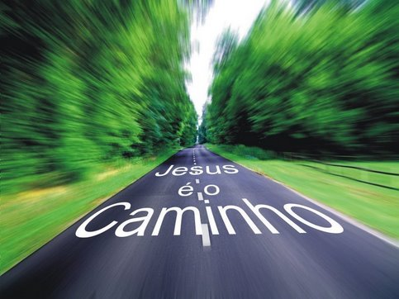
“Disse-lhe Jesus: Eu sou o caminho, e a verdade e a vida; ninguém vem ao Pai, senão por mim.” João 14:06.

Slide 30
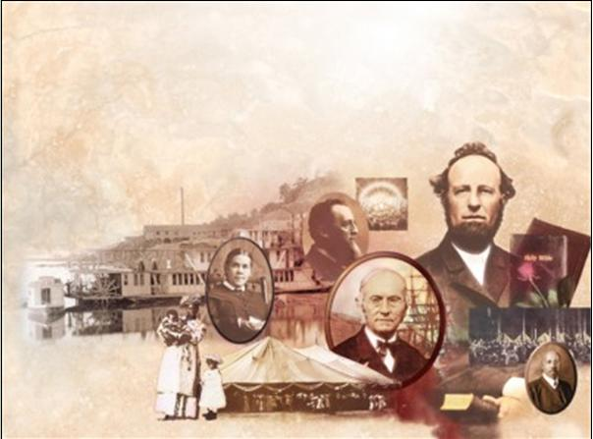
Estudo formatado pelos Adventistas do 7º Dia Históricos de Florianópolis-SC
Contato: arautosdaverdade@hotmail.com
Visite: WWW.ADVENTISTAS-HISTORICOS.COM

